Slide 1
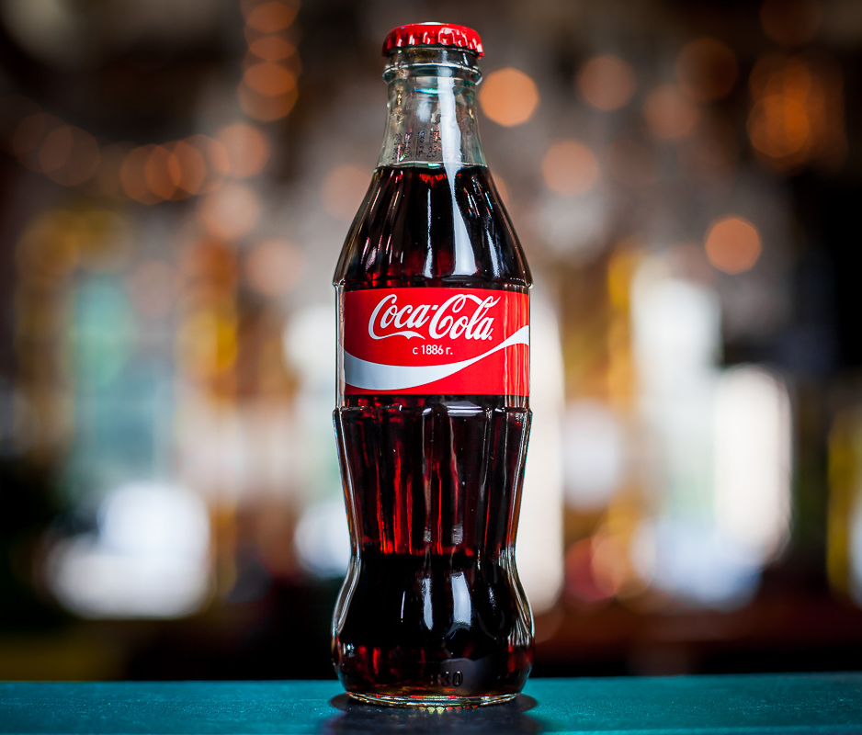
«Кока-Кола – вред или польза»
2021
Ратанина Ксения
Подготовительная группа №1

Slide 2
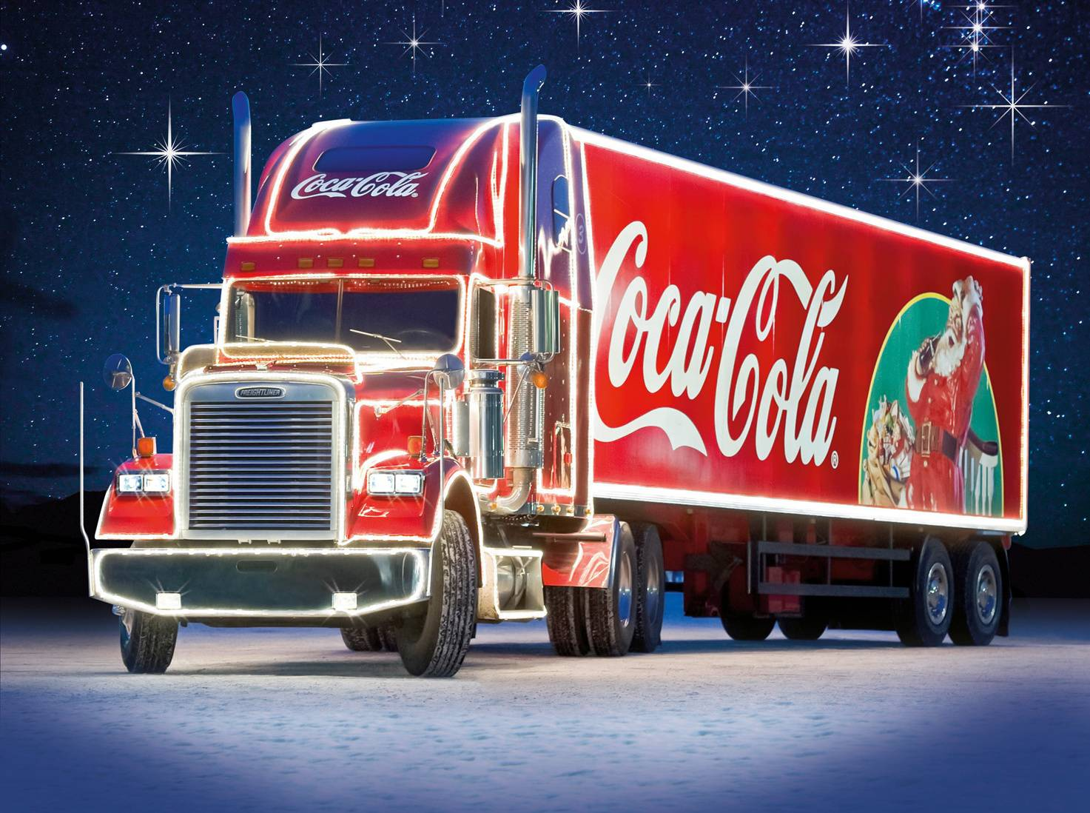
Цель исследования:
Определить вредные и полезные свойства газированного напитка
«Кока-кола»

Slide 3
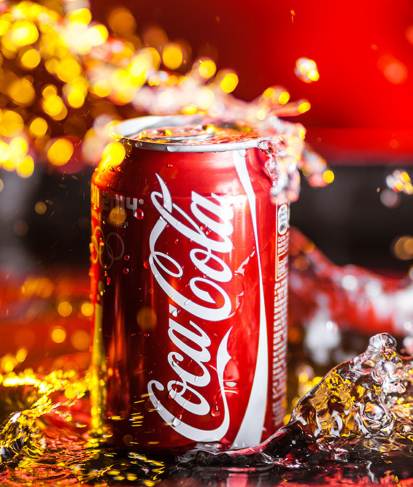
Задачи исследования:
узнать насколько популярен напиток среди детей;
изучить литературу и интернет источники по данной теме;
провести эксперименты с напитком «Кока-кола»;
проанализировать и проверить информацию о пользе и вреде «Кока-колы».

Slide 4
Анкета
Вопросы анкеты | Ответы анкеты
Пьете ли вы газированную воду? | Да – 25 из 25 человек
Назовите ваш любимый прохладительный напиток | Coca – Cola – 19 из 25 человек Papsi – 6 из 25 человек
Как часто вы употребляете сладкие газированные напитки? | По выходным – 15 из 25 человек Иногда – 10 из 25 человек
Считаете ли вы газированные напитки вредными для здоровья? | ДА – 10 из 25 человек НЕТ – 15 из 25 человек
Как часто вы хотели бы употреблять напиток кока-колу? | Каждый день – 20 из 25 человек Никогда – 5 из 25 человек
Анкетирование проводилось с детьми подготовительной группы №1

Slide 5

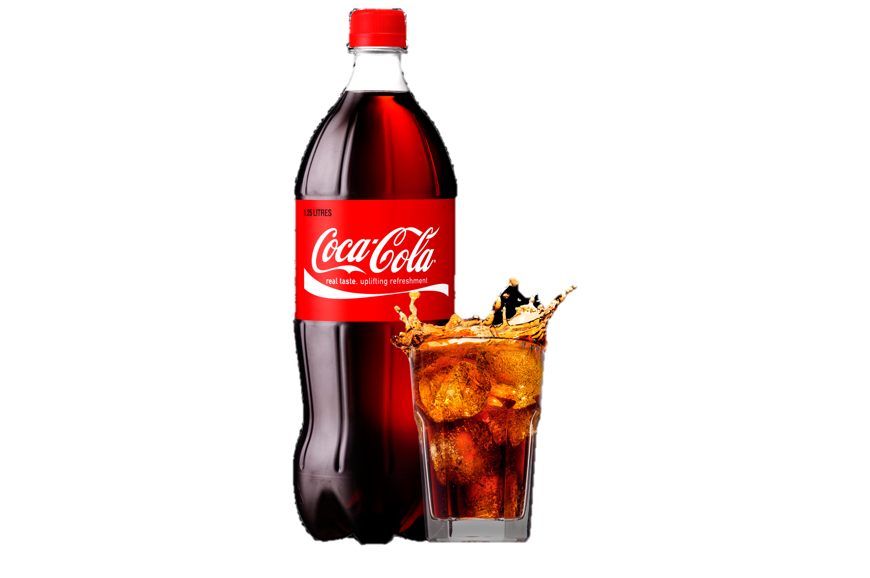
«Кока-Кола»:
«+»
• хорошо удаляет ржавчину;
• портит зубы, вредно влияет на организм человека;
• растворяет мясные продукты;
• заменяет бытовую химию, ею можно очистить посуду.
«-»

Slide 6
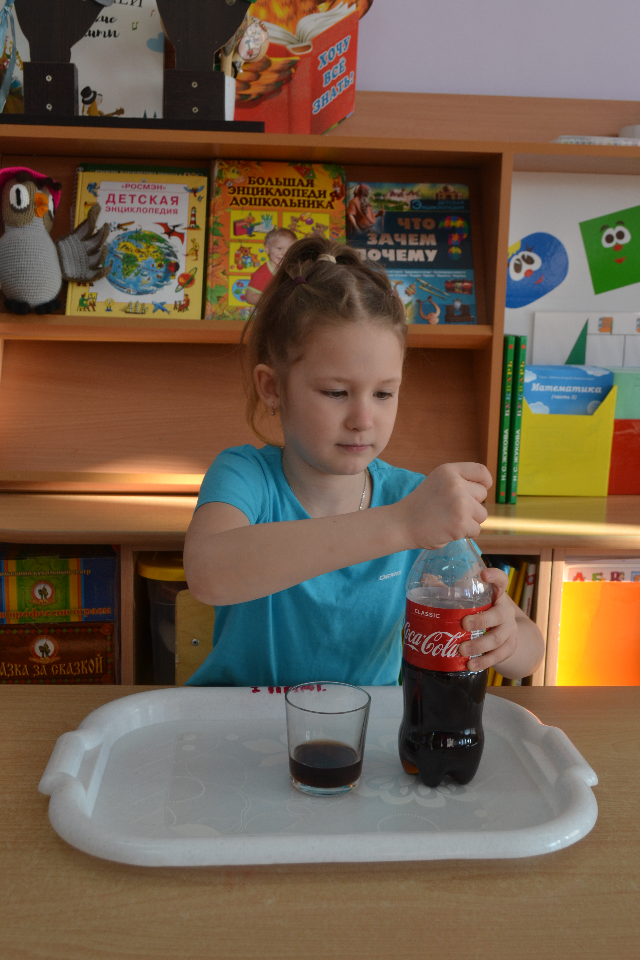
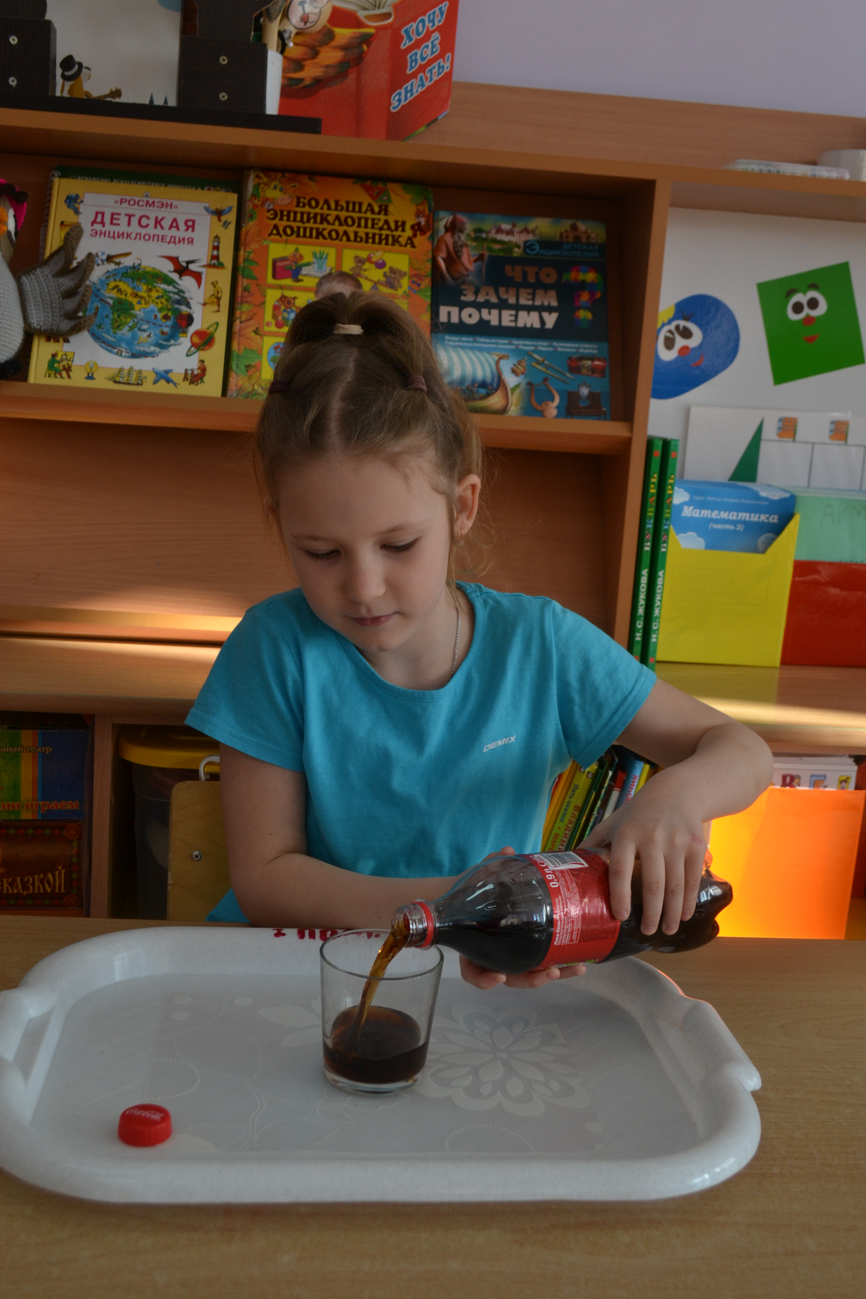
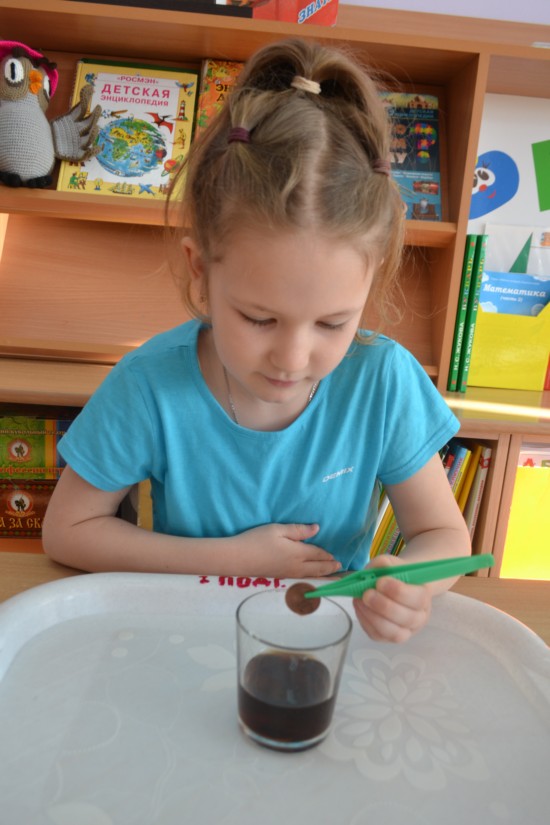
Эксперимент № 1

Slide 7
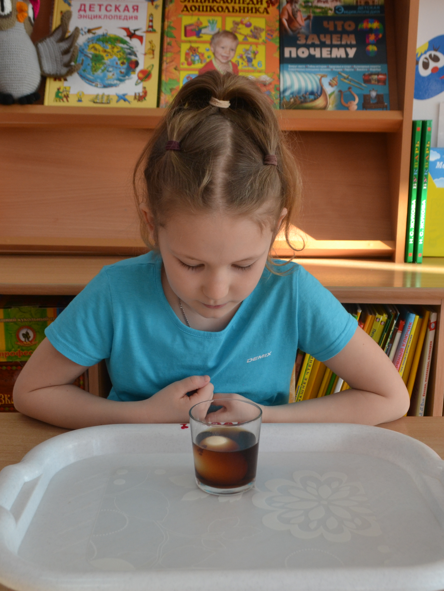
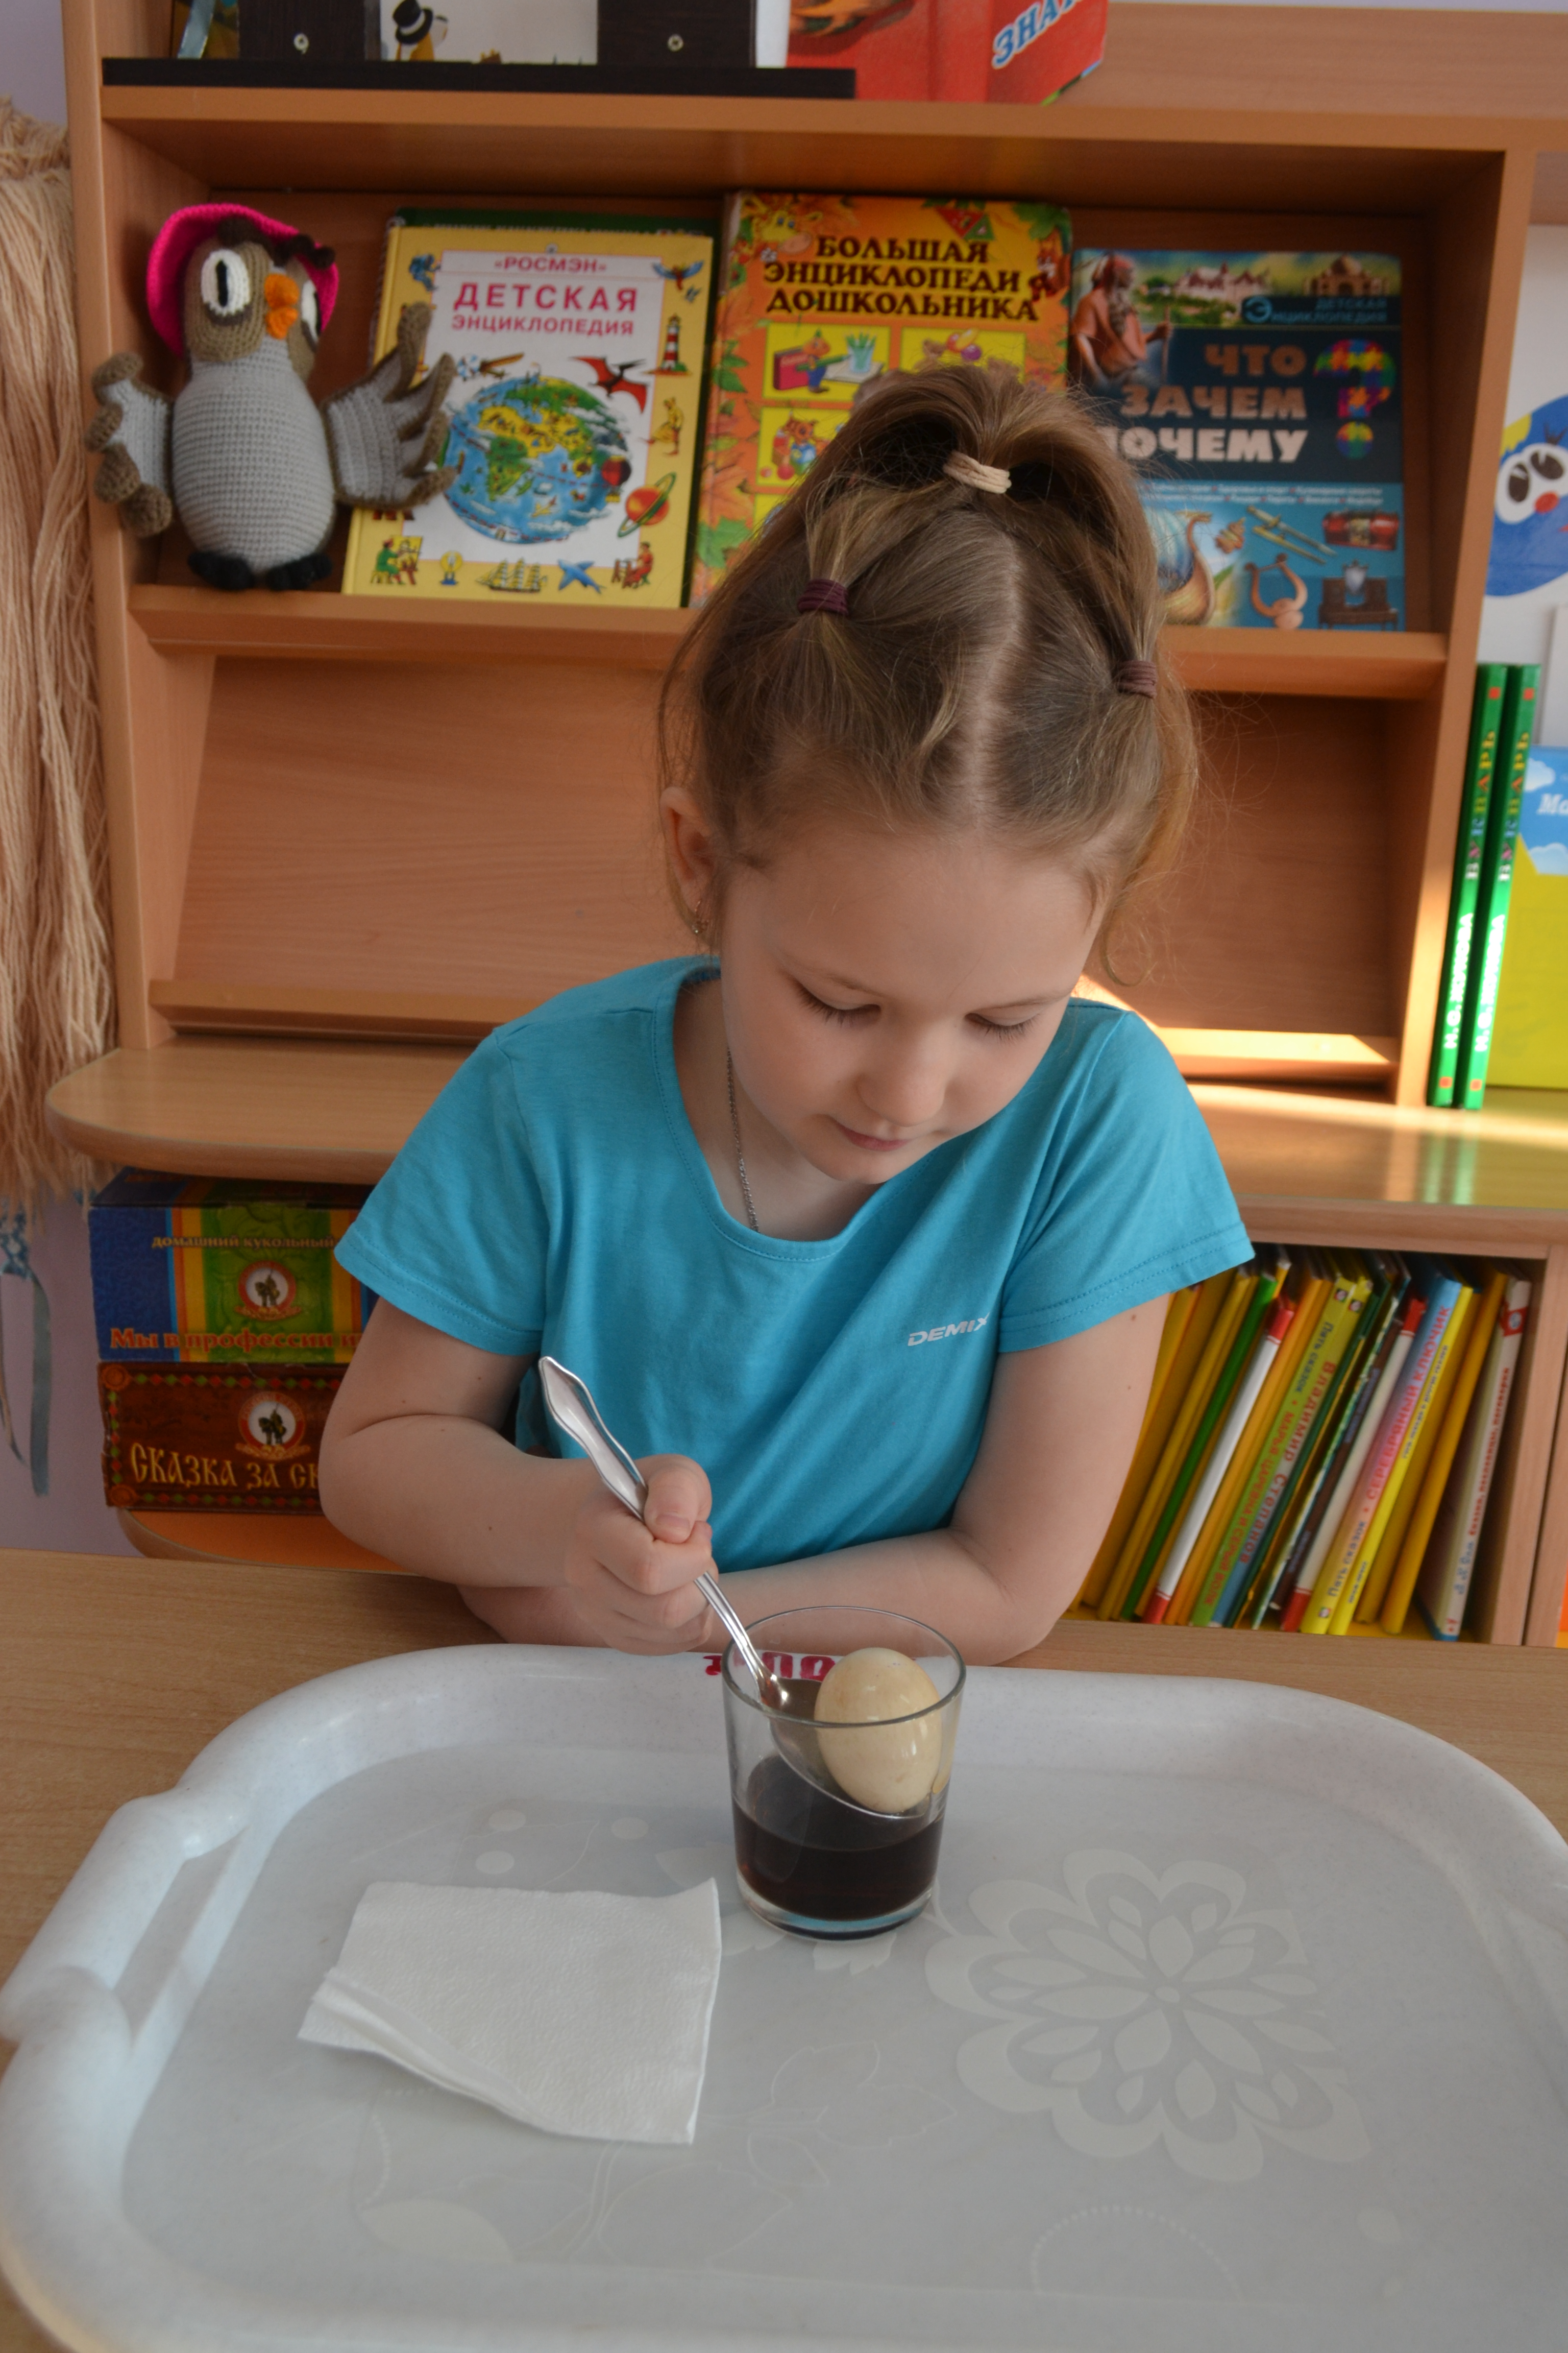
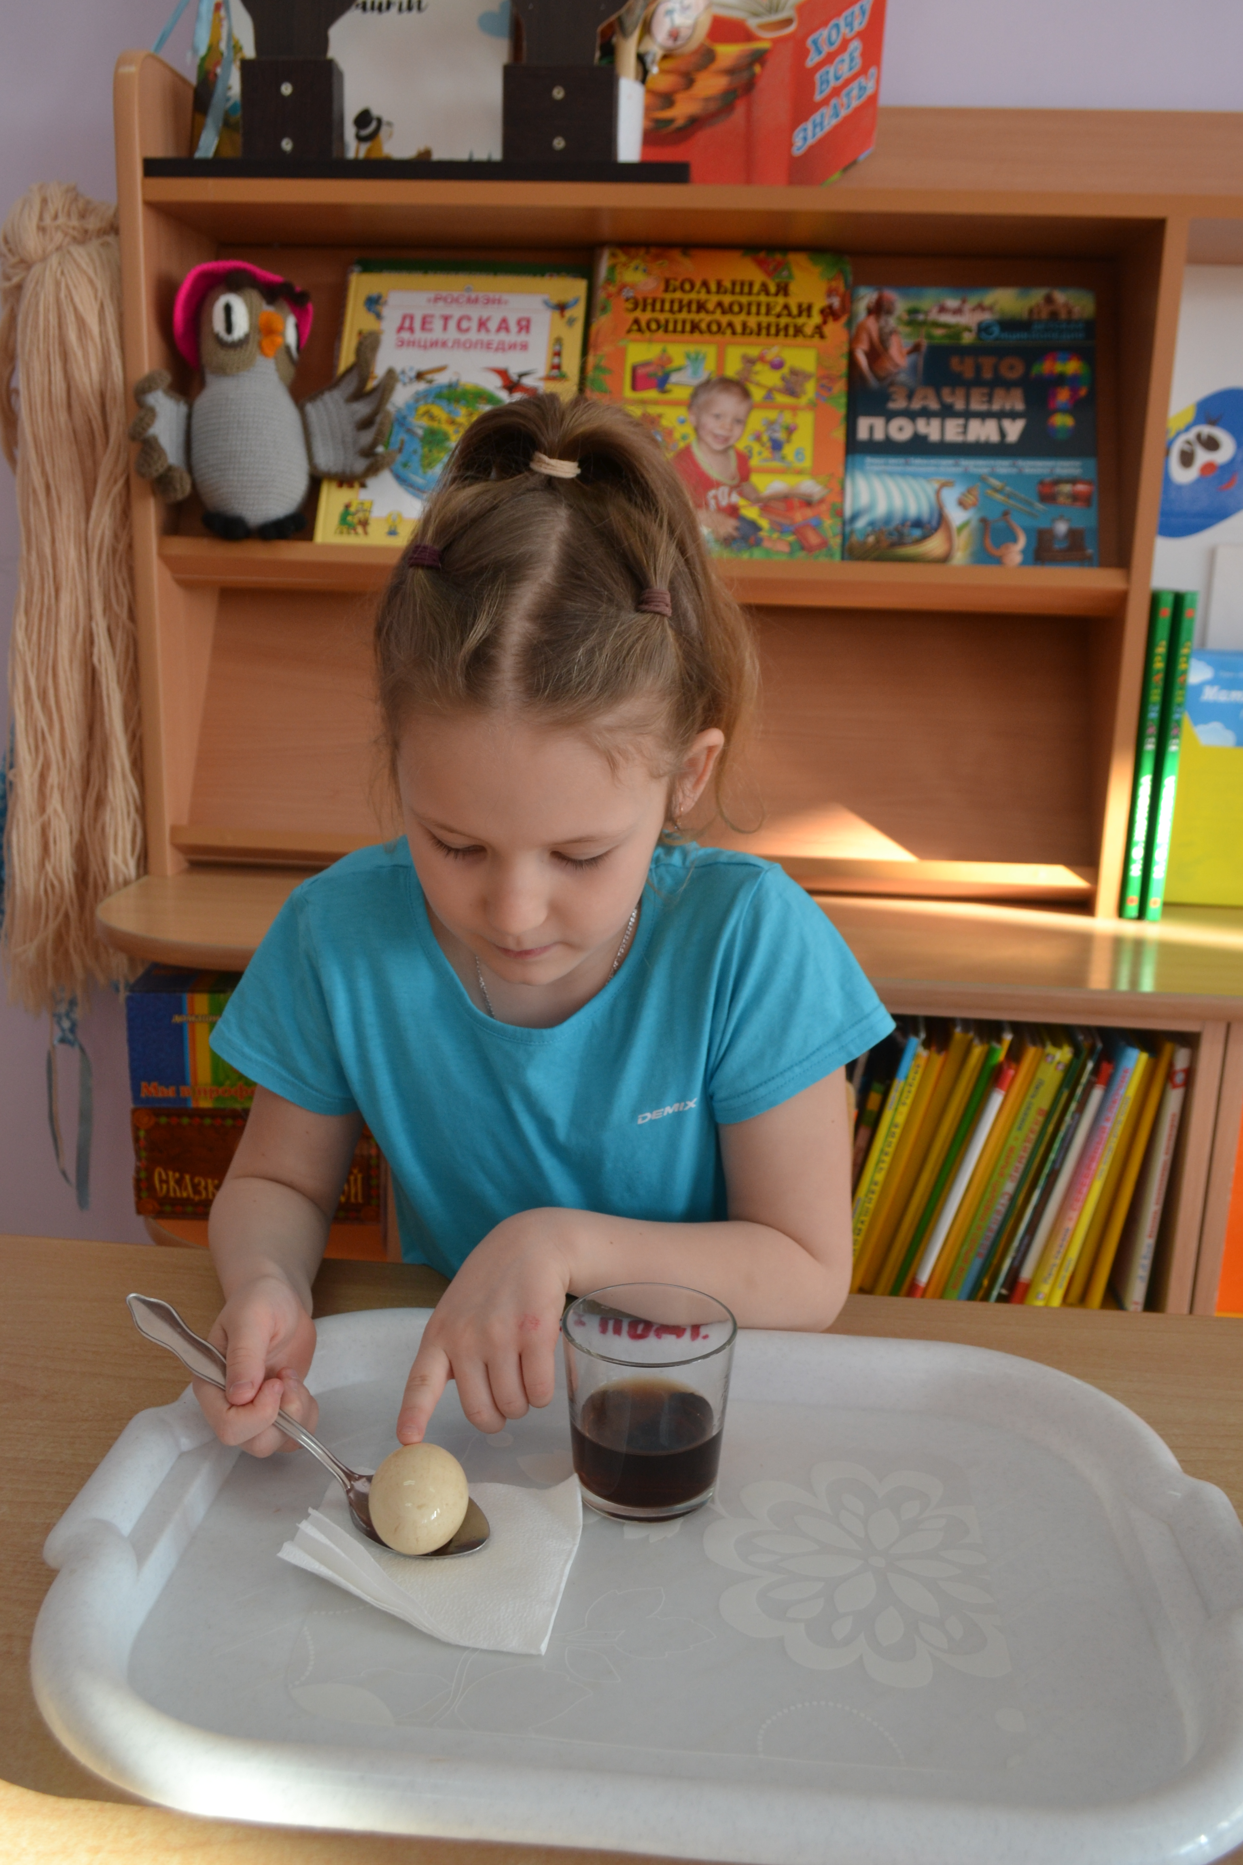
Эксперимент № 2

Slide 8
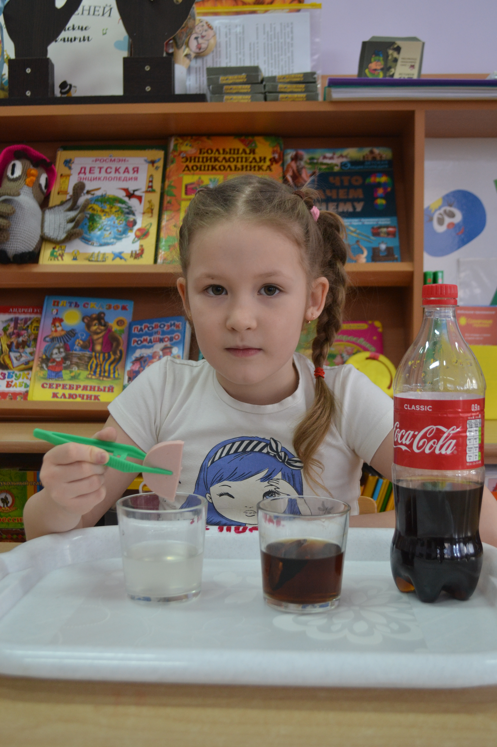
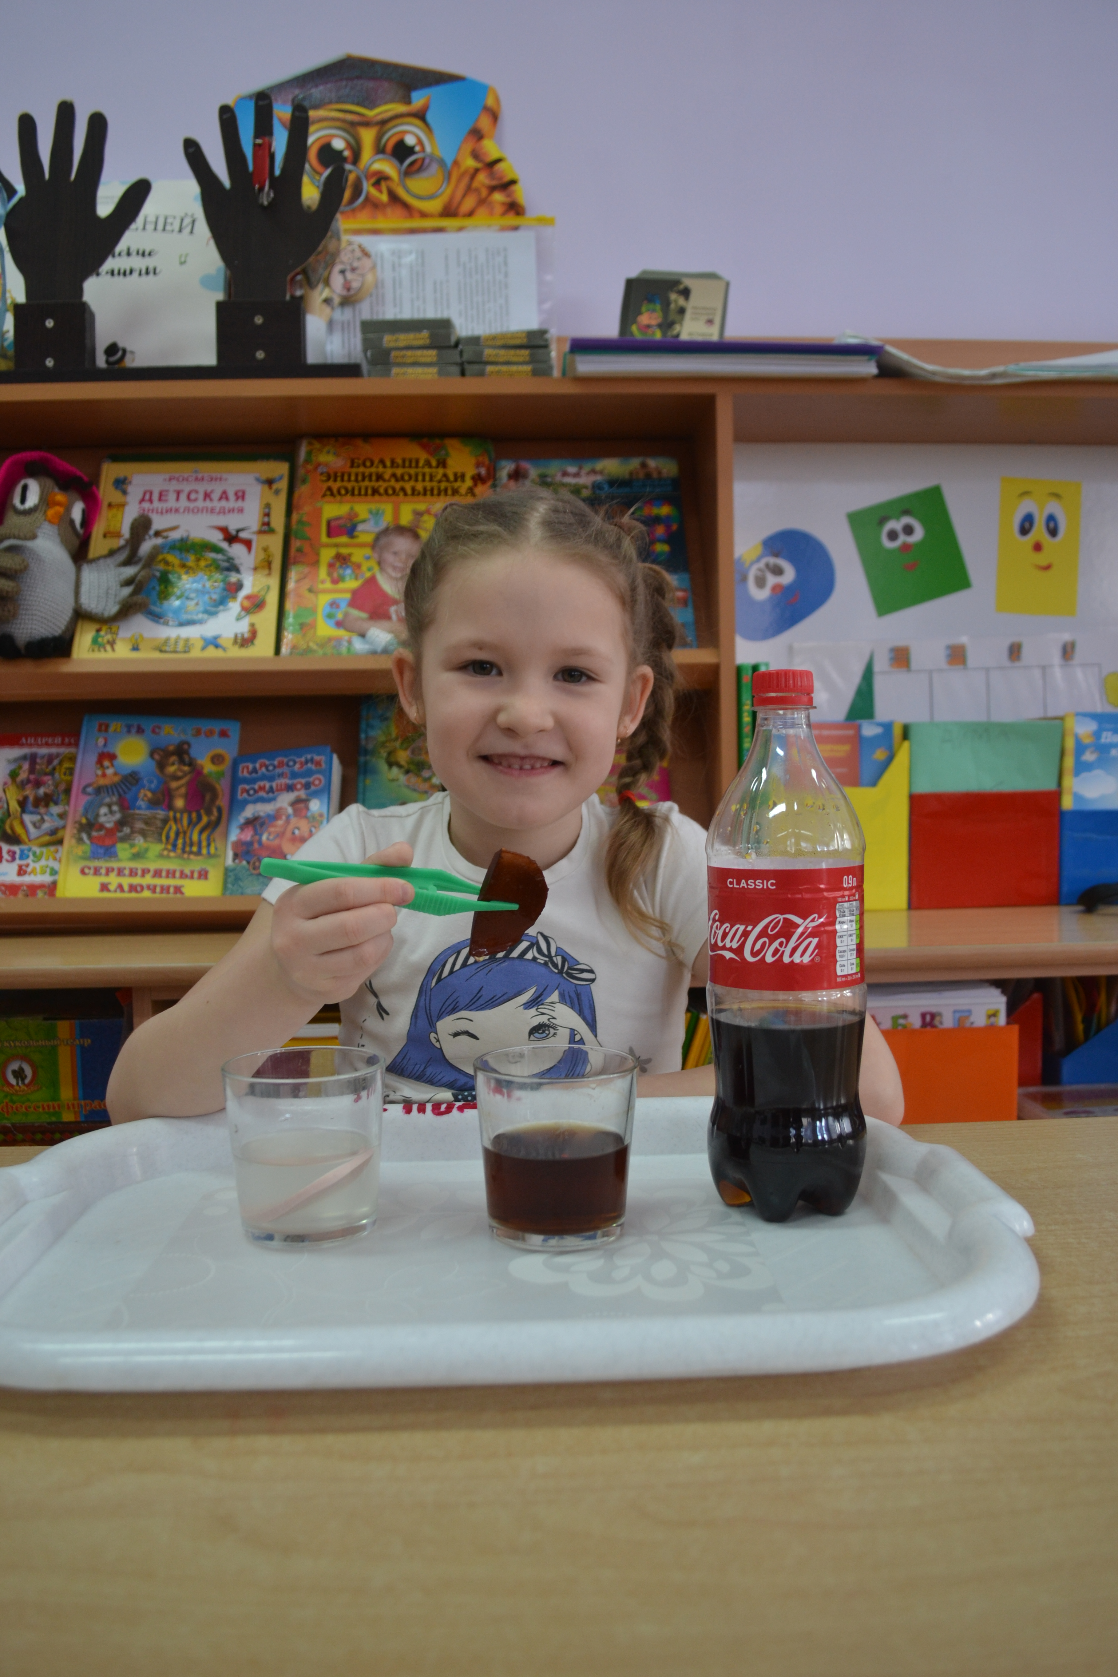
Эксперимент № 3

Slide 9
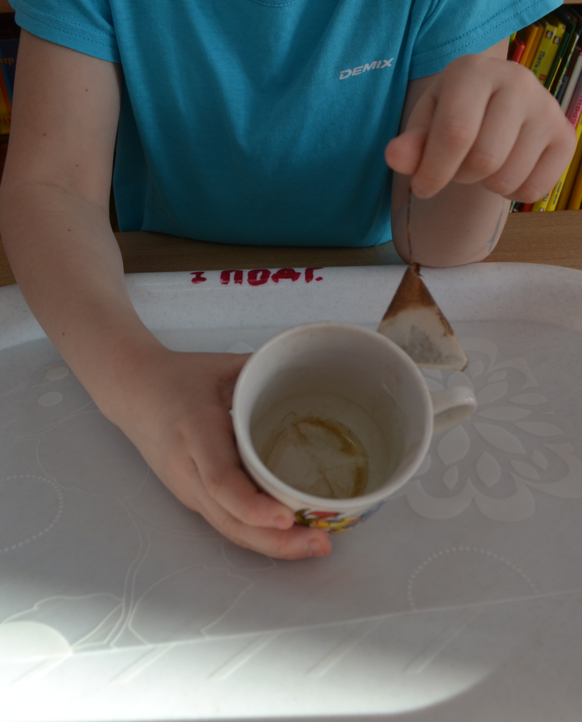
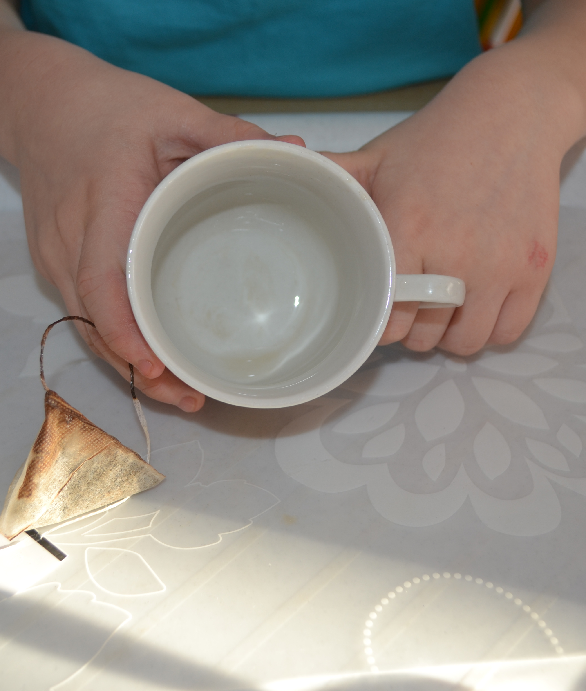
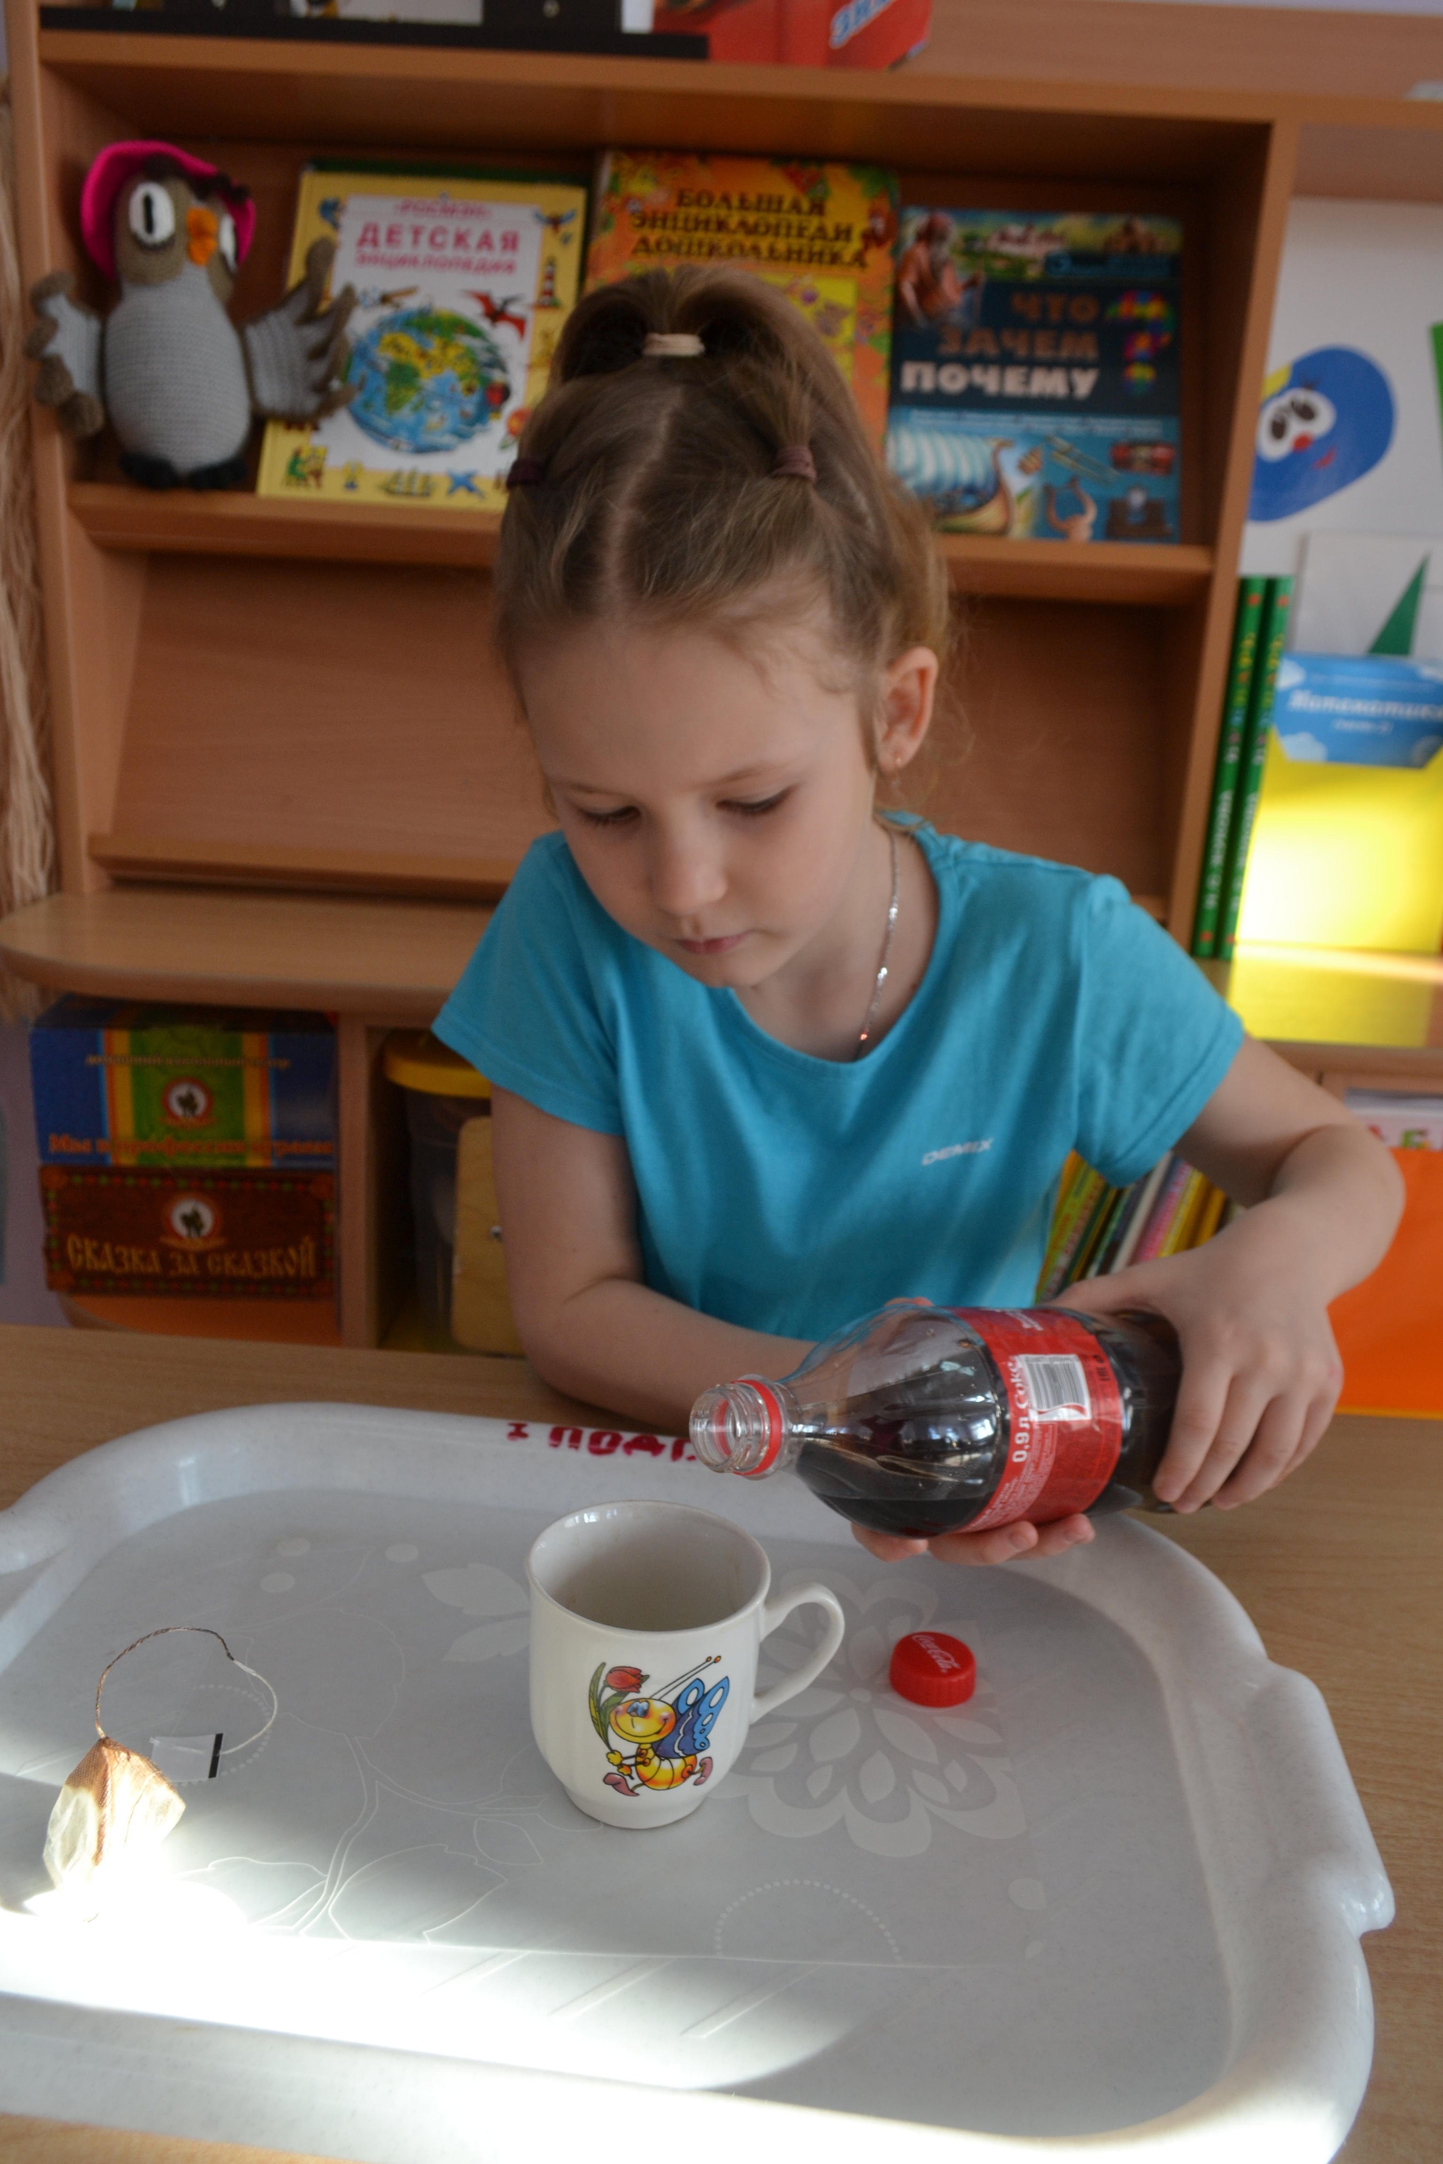
Эксперимент № 4

Slide 10

Спасибо за внимание!

